Slide 1
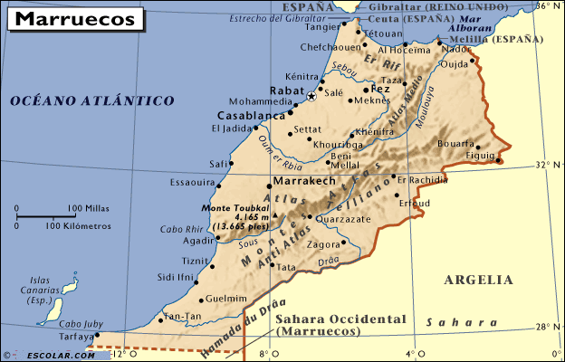

Slide 2
1.- Describe de manera general las características geográficas de Marruecos
2.- ¿Cuál es la localización de la capital de Marruecos?
3.- En una línea recta de ciudad de Fan-Tan a Settat…..¿Cuál es la distancia entre ambas? ……¿Qué características geográficas importantes se cruzan?
4.- El paralelo 32º N cruza este país …..¿Cuáles son las coordenadas de estos puntos?
5.- ¿Hacia dónde drenan los principales ríos de Marruecos?
6.- ¿Qué ciudades tendrían más o menos estas coordenadas:
34°59′20″N, 03°01′42″O﻿
31°38′N, 8°0.34′O﻿
29°41,65N, 09°43,57W

